Slide 1
Web Framework
김준수

Slide 2

Django
+ CookieCutter
기능이 아주 많다.
Notes:
사용언어 : 파이썬
웹 어플리케이션 개발을 위한 대부분의 기능을 포함
특징 – ORM
파이썬의 단점을 모두 포함
인스타그램..핀터레스트..

Slide 3

Flask
장고와 반대로 굉장히 가볍다.

Slide 4

Spring
자바쪽의 대표적인 웹 어플리케이션 프레임워크.

Slide 5

개인적인 추천(VSCode) – REST Client
REST API를 제작하는 것에 도움을 주는 VSCode Extension
Notes:
Js기반

Slide 6
개인적인 추천(VSCode) – REST Client
IDE에서 각각의 HTTP Method로 해당 URI에 Request를 보내며 Response받을 수 있다.
Notes:
Js기반

Slide 7

개인적인 추천(VSCode) – VSLiveshare
협업에 아주 유용한 도구.
Notes:
Js기반

Slide 8
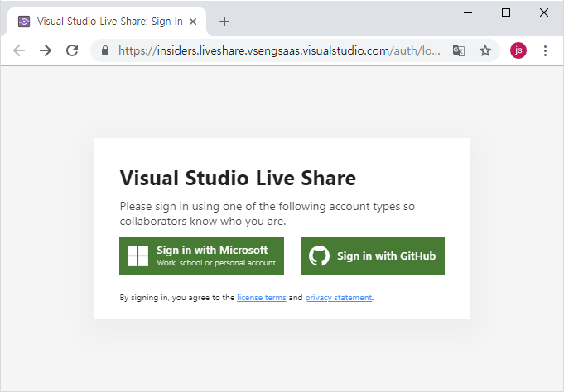
개인적인 추천(VSCode) – VSLiveshare
Github 혹은 Microsoft 계정으로 로그인을 한다.
Notes:
Js기반

Slide 9
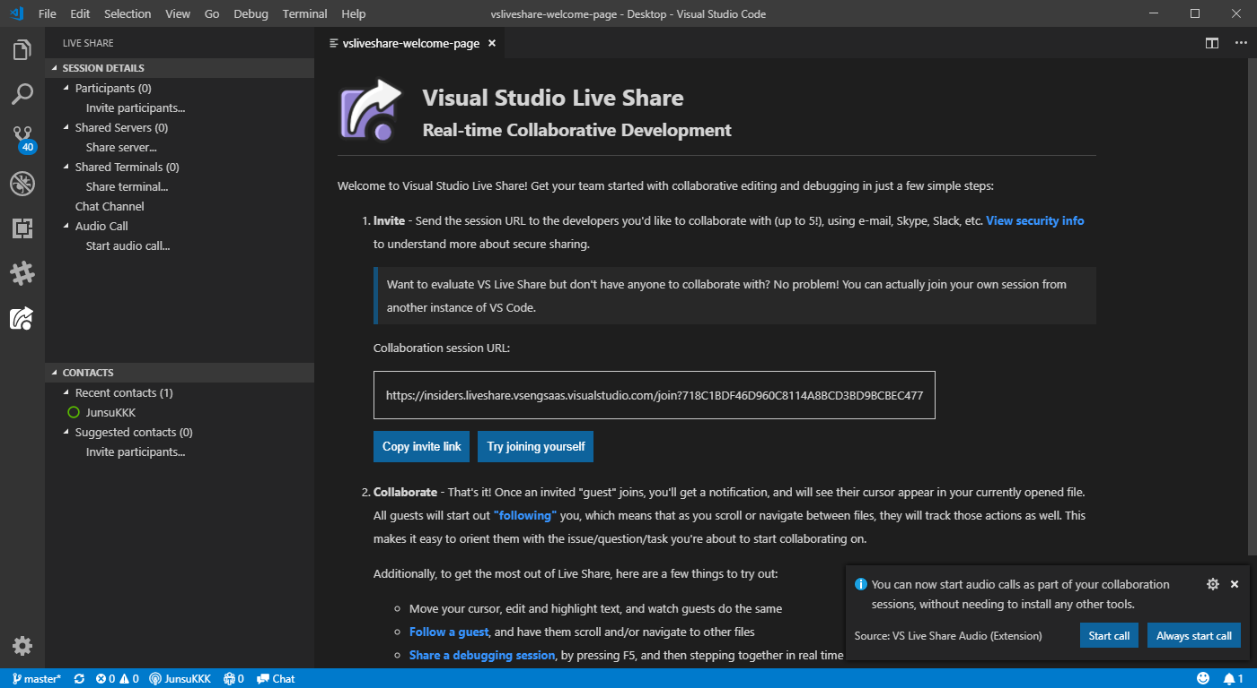
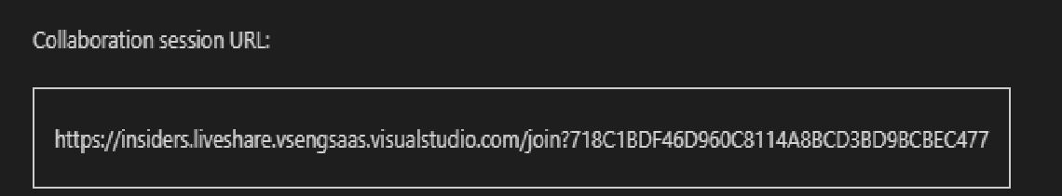
개인적인 추천(VSCode) – VSLiveshare
세션 URL을 자신의 프로젝트를 공유하고 싶은 상대에게 전달한다.
Notes:
Js기반

Slide 10
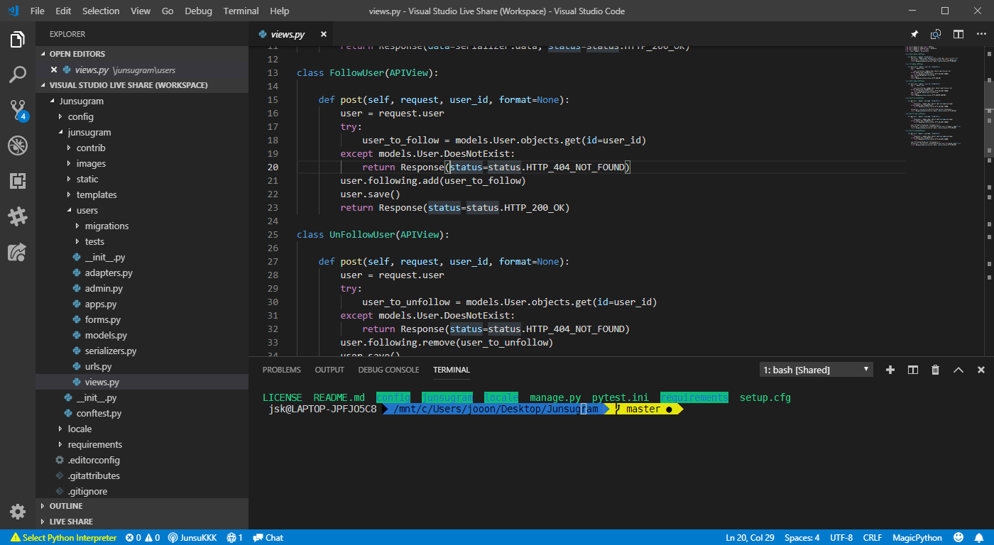
개인적인 추천(VSCode) – VSLiveshare
Notes:
Js기반

Slide 11

마무리

